Slide 1
青森県民の健康指標は？（良い方からの順位）
資料４
 | 青森県 |  | 長野県 |  | 沖縄県
 | 男性 | 女性 | 男性 | 女性 | 男性 | 女性
喫煙率（平成25年） | 47 | 46 | 8 | 18 | 9 | 23
たくさんお酒を飲む人の割合（平成13年） | 47 | 40 | 5 | 15 | 46 | 42
食塩の摂取量（平成18～22年） | 46 | 43 | 42 | 40 | 1 | 1
野菜の摂取量（平成18～22年） | 31 | 29 | 1 | 1 | 45 | 44
肥満者の割合（平成16年） | 44 | 46 | 11 | 9 | 47 | 47
胃がん検診受診率（平成25年） | 27 | 17 | 7 | 12 | 28 | 13
健診受診率（平成25年） | 37 | 32 | 5 | 5 | 42 | 25
歩数（平成18～22年） | 46 | 41 | 19 | 11 | 18 | 36
スポーツをする人の割合（平成23年） | 47 | 47 | 14 | 8 | 13 | 25
保健師さんの数（人口当り）（平成24年） | 25 |  | 1 |  | 20
医師の数（人口当り）（平成24年） | 42 |  | 31 |  | 22
県民所得（1人当り）（平成23年） | 41 |  | 22 |  | 47
提供：「弘前大学 特別顧問 中路 重之氏」より

Slide 2
青森県民が短命な理由
資料５
①生活習慣が悪い：
・喫煙率が高い ・多量飲酒者が多い
・塩分の取りすぎ ・運動不足
・野菜摂取不足 ・歯みがき（歯周病、むし歯）
②健診受診率が低い
③病院受診が遅い、通院が不十分
④子供の時から生活習慣が悪い：
・食べ過ぎ、運動不足、歯みがきなど
※要は”総合力“→全体像を理解する必要あり
提供：「弘前大学 特別顧問 中路 重之氏」より

Slide 3
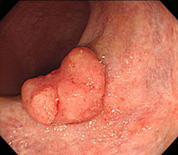
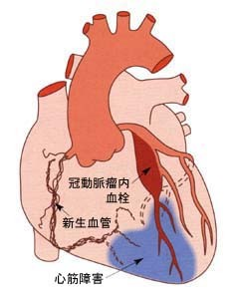
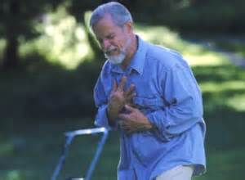
3大生活習慣病
資料６
胃がん
脳卒中（脳出血）
心筋梗塞
提供：「弘前大学 特別顧問 中路 重之氏」より

